Slide 1
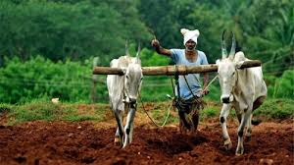
আজকের ক্লাসে সবাইকে
স্বাগতম

Slide 2
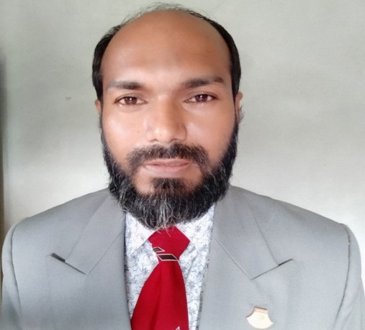
শিক্ষক পরিচিতি
পাঠ পরিচিতি
মোঃ আনোয়ার হোসেন
প্রভাষক বাংলা
চৌরা কশবা নেছারিয়া আলিম মাদ্রাসা
নিয়ামতপুর, নওগাঁ।
মোবাঃ ০১৭৩৬৭৫৩০৫০
ই-মেইল anwarhossainmm@,gmail.com
শ্রেণিঃ একাদশ/আলিম
বিষয়ঃ বাংলা প্রথম পত্র
সময়ঃ ৫০ মিনিট
তারিখ 28/11/২০১৯

Slide 3
ভিডিওটি ভালো করে লক্ষ্য কর
এবার বলো, ভিডিওটিতে তোমরা কী দেখলে?
এসো,এবার তোমাদের উত্তরগুলো মিলিয়ে নিই
আমরা ভিডিওটিতে লক্ষ্য করলাম অভাগা চাষাদের ক্ষেতে ক্ষেতে পুইড়া মরার কাজ। জমি চাষ।

Slide 4
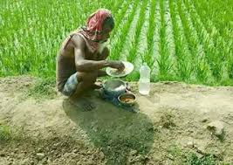
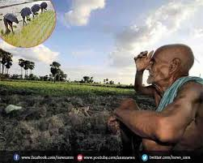
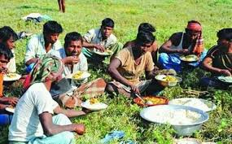
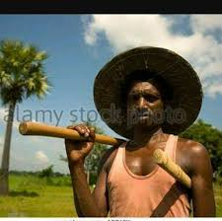
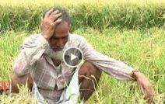
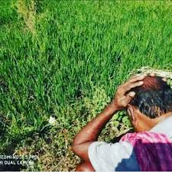
এবার বলো, ছবি গুলোতে তোমরা কী দেখতে পাচ্ছ?
উত্তর গুলো মিলিয়ে নিই : ছবি গুলোতে আমরা দুক্ষু কষ্টে ভরা চাষার জীবন চিত্রের ছবি দেখতে পাচ্ছি।

Slide 5
তাহলে, ছবিতে আমরা চাষার জীবনের করুণ চিত্র দেখলাম।
অথচ এই চাষারাই দেশের তথা সমাজের মেরুদণ্ড। তাদের উন্নয়নই দেশের উন্নয়ন।
দুক্ষেভরা চাষাদের জীবন নিয়ে লেখা আমাদের আজকের পাঠ….

Slide 6
চাষার দুক্ষু
১ম খণ্ড
রোকেয়া সাখাওয়াত হোসেন

Slide 7
শিখনফল
এই পাঠ শেষে শিক্ষার্থীরা
লেখক পরিচিতি বলতে পারবে ।
গুরুত্বপূর্ণ কিছু শব্দের অর্থ লিখতে পারবে ।
আলোচ্য প্রবন্ধে লেখিকা তৎকালিন ভারতবর্ষের সভ্যতা ও অগ্রগতির যে ফিরিস্তি তুলে ধরেছেন তা বর্ণনা করতে পারবে।
প্রবন্ধটিতে দারিদ্র্যপীড়িত কৃষকদের বিশেষ করে রংপুর এলাকার কৃষকদের বঞ্চনার যে চিত্র তুলে ধরেছেন তা ব্যাখ্যা করতে পারবে ।

Slide 8
লেখক পরিচিতি
সাহিত্যকর্ম পরিচিতি
জন্ম: ১৮৮০সালে রংপুর জেলার পায়রাবন্দর গ্রামে।প্রকৃত নাম রোকেয়া খাতুন এবং বৈবাহিক সুত্রে রোকেয়া সাখাওয়াত হোসেন
তার রচিত গ্রন্থ:’মতিচুর’,’অবরোধবাসিনী’,’সুলতানার স্বপ্ন’,’পদ্মরাগ। তিনি ১৯৩২ সালে মৃত্যু বরণ করেন।
শিক্ষা জীবন: বড়ভাই-বোনের সহচার্যে রোকেয়া বাংলা ও ইংরেজি ভাষা রপ্ত করেন এবং জ্ঞানার্জনের প্রতি আগ্রহী হয়ে উঠেন ।
১৮৯৮ সালে শাখাওয়াতের সাথে বিয়ে হলে স্বামীর উৎসাহ ও অনুপ্রেরণায় তাঁর জ্ঞানার্জনের পথ সুগম হয়।
বিরূপ সমালোচনা ও নানাবিধ প্রতিবন্ধকতার মুখেও তিনি কখনই নারী শিক্ষার লক্ষয থেকে সরে আসেননি।
পর্দাপ্রথা ও শিক্ষাবিমুখ মুসলমান মেয়েদের শিক্ষার আলোয় আলোকিত করার জন্য বাড়িতে বাড়িতে ঘুরে ছাত্রী সংগ্রহ করেছেন।তিনি বাংলা গদ্যের বিশিষ্ট শিল্পী।

Slide 9
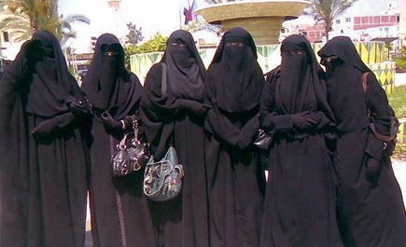
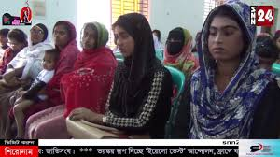
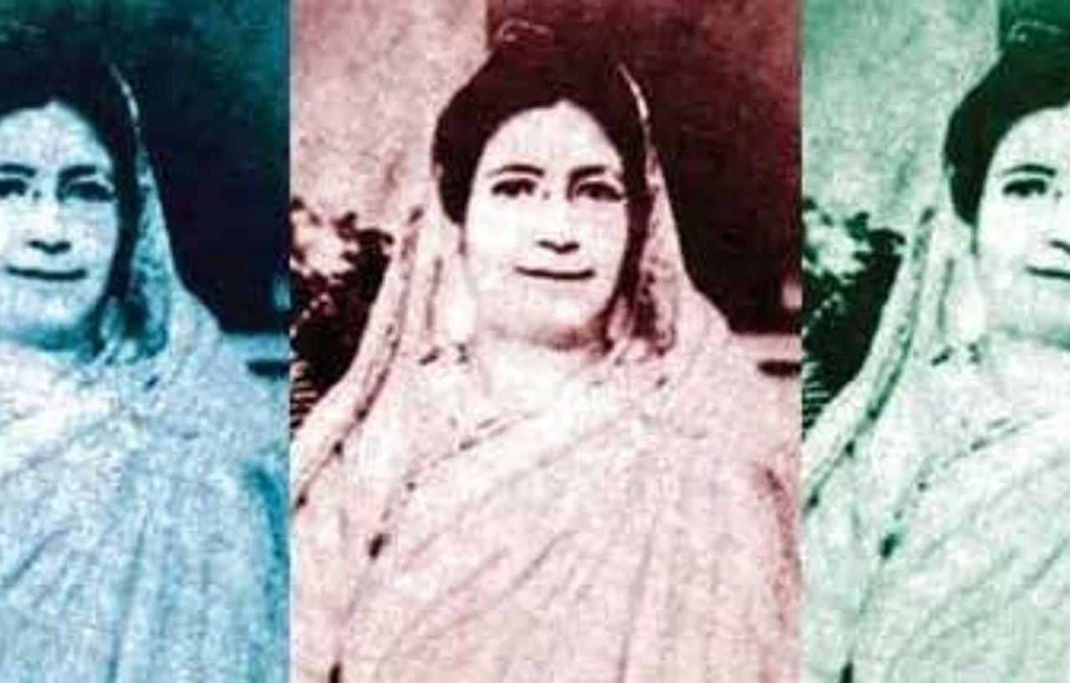
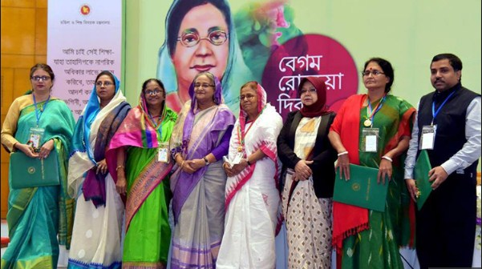
নিচের ছবি গুলোর প্রতি লক্ষ্য করি এবং প্রশ্নটির উত্তর দিই।

Slide 10
একক কাজ
৩ মিনিট
প্রশ্নঃ-মুসলমান নারীদের শিক্ষার জন্য বেগম রোকেয়া কী ভূমিকা পালন করেন?
উত্তরঃ- মুসলমান নারীদের শিক্ষার জন্য বেগম রোকেয়া গুরুত্ত্বপুর্ণ ভূমিকা পালন করেন।বিরূপ সমালোচনা ও নানাবিধ প্রতিবন্ধকতার মুখেও তিনি কখনই নারী শিক্ষার লক্ষ্য থেকে সরে আসেননি।পর্দাপ্রথা ও শিক্ষাবিমুখ মুসলমান মেয়েদের শিক্ষার আলোয় আলোকিত করার জন্য বাড়িতে বাড়িতে ঘুরে ছাত্রী সংগ্রহ করেছেন।
চলো,এখন আমরা ভিডিওটিতে দেখবো মুসলমান নারীদের শিক্ষার জন্য বেগম রোকেয়া কী ভূমিকা পালন করেন।

Slide 11
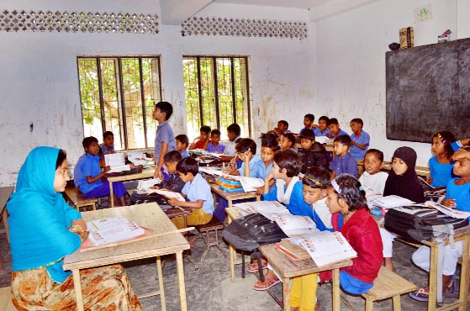
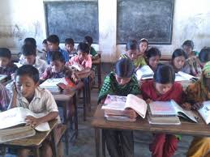
আদর্শ পাঠ
সরব পাঠ

Slide 12
এসো, এবার আমরা পাঠ সংশ্লিষ্ট ছবির মাধ্যমে পাঠ আলোচনা করি।
ছবির মাধ্যমে আলোচনা

Slide 13
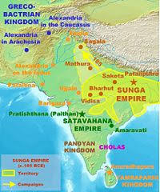
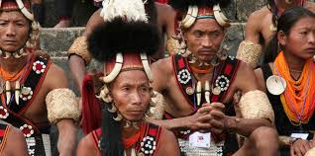
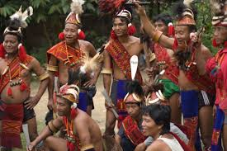
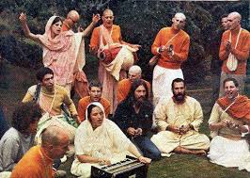
শুনিতে পাই,দেড় শত বৎসর পূর্বে ভারতবাসী অসভ্য বর্বর ছিল;- এই দেড় শত বৎসর হইতে আমরা ক্রমশ সভ্য হইতে সভ্যতর হইয়াছি। শিক্ষায়, সম্পদে আমরা পৃথিবীর অন্যান্য দেশ ও জতির সমকক্ষ হইতে চলিয়াছি। এখন আমাদের সভ্যতা ও ঐশ্বর্য রাখিবার স্থান নাই।

Slide 14
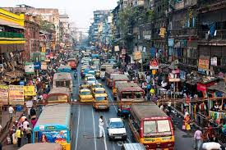
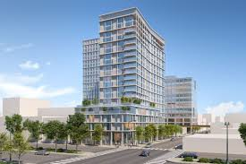
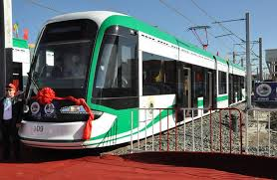
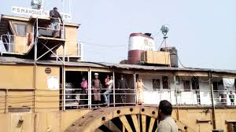
সত্যি তো ,এই যে অভ্রভেদী পাঁচতলা পাকা বাড়ি, রানওয়ে,ট্রামওয়ে,স্টিমার,এরোপ্লেন,মটর লরি,টেলিফোন,টেলিগ্রাম,পোস্টফিল,চিঠিপত্রের সুনিয়মিত ডেলিভেরি,এখানে পাঠকল,সেখানে চটকল,অট্ট্রালিকার চুড়ায় বড় বড় ঘড়ি।

Slide 15
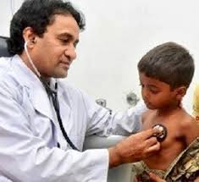
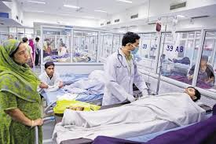
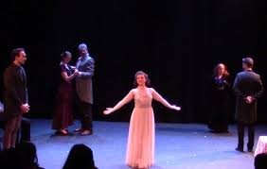
চিকিৎসা,ঔষধ,অপারেশন,ইনজেকশন,ব্যাবস্থা পত্রের ছড়াছড়ি,থিয়েটার, বায়স্কোপ,বরফের গাড়ি,ইলক্ট্রিক লাইট----এই সব কি সভ্যতার নিদর্শন নহে? নিশ্চয়! যে বলে ‘নহে’, সে ডাহা নিমকহারাম।

Slide 16
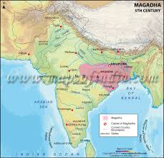
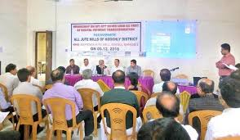
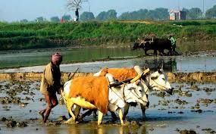
কিন্তু ইহার অপর পৃষ্ঠাও আছে-কেবল কলিকাতাটুকু আমাদের গোটা ভারতুবর্ষ নহে এবং মুষ্টিমেয়,সৌভাগ্যশালী ধনাঢ্য ব্যক্তি সমস্ত ভারতের অধিবাসী নহে। অদ্য আমাদের আলোচ্য বিষয়,চাষার দারিদ্র। চাষায় সমাজের মারুদণ্ড।

Slide 17
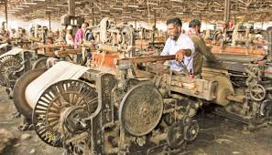
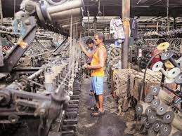
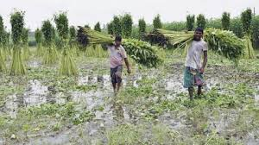
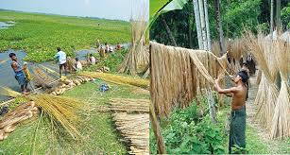
এখন মন্দের দিকে দেখা যাউক। ঐ যে চটকল আর পাটকল;-এক একটা জুটমিলের কর্মচারীগণ মাসিক ৫০০- ৭০০ (পাঁচ কিম্বা সাত শত) টাকা বেতন পাইয়া নবাবি হালে থাকে,নবাবি চালে চলে, কিন্তু সেই জুট (পাট) যাহারা উৎপাদন করে তাহাদের অবস্থা এই যে,-‘পাছায় জোটেনা ত্যানা’!

Slide 18
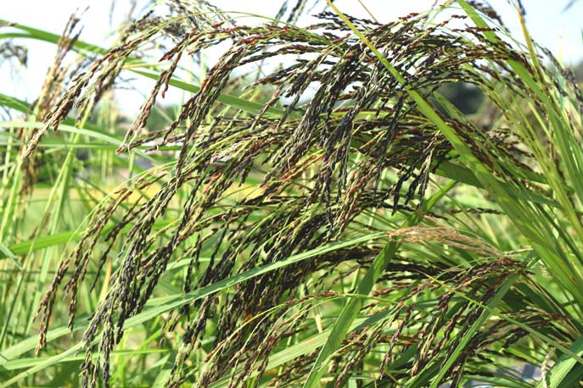
গুরুত্ত্ব পুর্ণ কিছু শব্দের শব্দার্থ জেনে নিই
ছেইলা
দানা
ছেলে
খাদ্য অর্থে
পৈছা
বায়স্কোপ
প্রাচীন অলংকার
সিনেমা

Slide 19
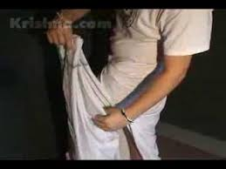
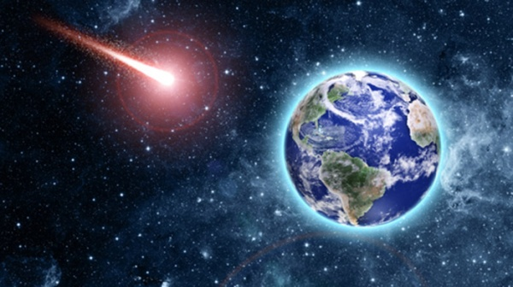
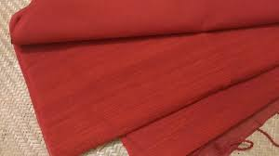
গুরুত্ত্ব পুর্ণ কিছু শব্দের শব্দার্থ জেনে নিই
কৌপিন
টোকা
চীরবসন
সুতা পাকাবার যন্ত্র
মহীতে
এণ্ডি
পৃথিবীতে
মোটা রেশমি কাপড়

Slide 20
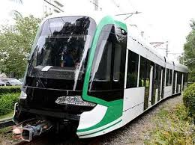
নিচের ছবিগুলো তোমরা ভালো করে লক্ষ্য কর

Slide 21
জোড়ায় কাজ
৫ মিনিট
প্রশ্নঃ-সভ্যতার ফলে ভারতবর্ষের শহুরে মানুষের জীবন সমৃদ্ধ হলেও ভারতবর্ষের কৃষকের পেটে খাদ্য জোটেনা - উক্তিটি ব্যাখ্যা কর।
উত্তরঃ- “চাষার দুক্ষু” প্রবন্ধে লেখিকা সভ্যতার দান পাকা বাড়ি,রেলওয়ে, ট্রামওয়ে, স্টিমার,এরোপ্লেন, মোটরগাড়ি, টেলিফন, টেলিগ্রাফসহ অনেক আবিষ্কার ভারতবর্ষের শহুরে মানুষের জীবন সমৃদ্ধ ও সচ্ছল করলেও সেই ভারতবর্ষেই কৃষকদের পেটে শস্য জোটেনা। পান্তা ভাত জোটলেও লবণ জোটেনা। টাকায় ২৫ সের চাল মিললেও রংপুরের কৃষকগণ চাল কিনতে না পেরে লাঊ কুমড়া,পাট শাক সিদ্ধ করে ক্ষুধা নিবারণ করে। তাই লেখিকা কৃষকদের দারিদ্রের জন্য সভ্যতার নামে এক শ্রেণির মানুষের বিলাসীতাকে দায়ী করেছেন।

Slide 22
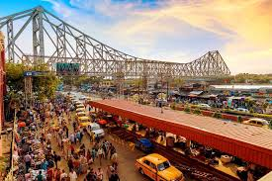
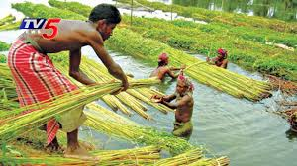
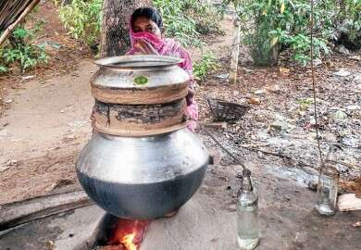
নিচের ছবি গুলোর প্রতি লক্ষ্য করি

Slide 23
দলীয় কাজ
১০ মিনিট
‘মতিচুর’ দল
‘পদ্মরাগ’ দল
প্রশ্নঃ- “চাষার দুক্ষু” প্রবন্ধে লেখিকা চাষার দুক্ষের বর্ণনা দিতে গিয়ে প্রথমে ভারতবর্ষের ভালোর দিকটা দেখালেন কেন?
প্রশ্নঃ- “চাষার দুক্ষু” প্রবন্ধে লেখিকা পাট কর্মচারীর অবস্থা নবাবির হাল হোলেও সেই পাট উৎপাদন কারীর অবস্থার কি বর্ণনা দিয়েছেন?
‘অবরোধবাসিনী’দল
‘সুলতানার স্বপ্ন’দল
প্রশ্নঃ- “চাষার দুক্ষু” প্রবন্ধে লেখিকা “একটি চাউল পরীক্ষা করিলেই হাঁড়ি ভরা ভাতের অবস্থা জানা যায়” উক্তিটি কেন করেছেন?
প্রশ্নঃ- এই প্রবন্ধে লেখিকা ইউরোপীয় মহাযুদ্ধের কারণে কৃষকদের এই হতদরিদ্র অবস্থা সৃষ্টি হয়েছে- উক্তিটি মানতে রাজি নয় কেন?

Slide 24
মূল্যায়ন
সঠিক উত্তরে ক্লিক কর
১ । কার সহচর্যে বেগম রোকেয়া সাখাওয়াত হোসেন বাংলা ও ইংরেজি ভাষা রপ্ত করেন?
ক.পিতা-মাতা
খ. স্বামী সাখাওয়াতের
দুঃখিত! তোমার উত্তর সঠিক হয়নি
দুঃখিত! তোমার উত্তর সঠিক হয়নি
অভিনন্দন! তোমার উত্তর সঠিক হয়েছে।
দুঃখিত! তোমার উত্তর সঠিক হয়নি
দুঃখিত! তোমার উত্তর সঠিক হয়নি
দুঃখিত! তোমার উত্তর সঠিক হয়নি
দুঃখিত! তোমার উত্তর সঠিক হয়নি
অভিনন্দন! তোমার উত্তর সঠিক হয়েছে।
গ. ভাই-বোন
ঘ. বন্ধু-বান্ধবের
২ । “চাষার দুক্ষু” প্রবন্ধ অনুসারে চাষাদের দুর্দশার অন্যতম কারণ কোনটি?
ক. অত্যাধিক পরিশ্রম
খ. বিলাসিতা
গ. কৃষিকাজে অনাগ্রহ
ঘ. কৃষকদের অবহেলা

Slide 25
মূল্যায়ন
সঠিক উত্তরে ক্লিক কর
৩ । “চাষার দুক্ষু” প্রবন্ধে লেখিকার সময়ে কৃষকেরা শীত নিবারণ করতে মাঝ রাতে কী করত?
ক. কাঁথা গায়ে দিত
খ. কম্বল গায়ে দিত
দুঃখিত! তোমার উত্তর সঠিক হয়নি
দুঃখিত! তোমার উত্তর সঠিক হয়নি
অভিনন্দন! তোমার উত্তর সঠিক হয়েছে।
গ. পাটখড়ি জ্বালাত
দুঃখিত! তোমার উত্তর সঠিক হয়নি
ঘ. ঘরে বসে থাকত
৪ । উত্তরাঞ্চলের লোকদের বড়ই অভাব। দুবেলা খেতে পরতেই তাদের দহরম-মহরম অবস্থা। এদের সাথে চাষার দুক্ষু প্রবন্ধের-
অভিনন্দন! তোমার উত্তর সঠিক হয়েছে।
দুঃখিত! তোমার উত্তর সঠিক হয়নি
দুঃখিত! তোমার উত্তর সঠিক হয়নি
দুঃখিত! তোমার উত্তর সঠিক হয়নি
রংপুর অঞ্চলের মিল আছে
আসাম অঞ্চলের মিল আছে
ত্রিপুরা অঞ্চলের মিল আছে
নিচের কোনটি সঠিক
ক. i
খ . ii
গ . i ও ii
ঘ . i , ii ও iii

Slide 26
বাড়ির কাজ
“চাষার দুক্ষু” প্রবন্ধ অনুস্বরণে যুগে যুগে চাষিদের দুর্দসার যে চিত্র লক্ষ্য করা যায় তা কৃষক সমাজে এখনও একই অবস্থা বিরাজ করছে ; তুমি স্বীকার কর কি? এ বিষয়ে ১০ টি বাক্য লিখে আনবে।

Slide 27
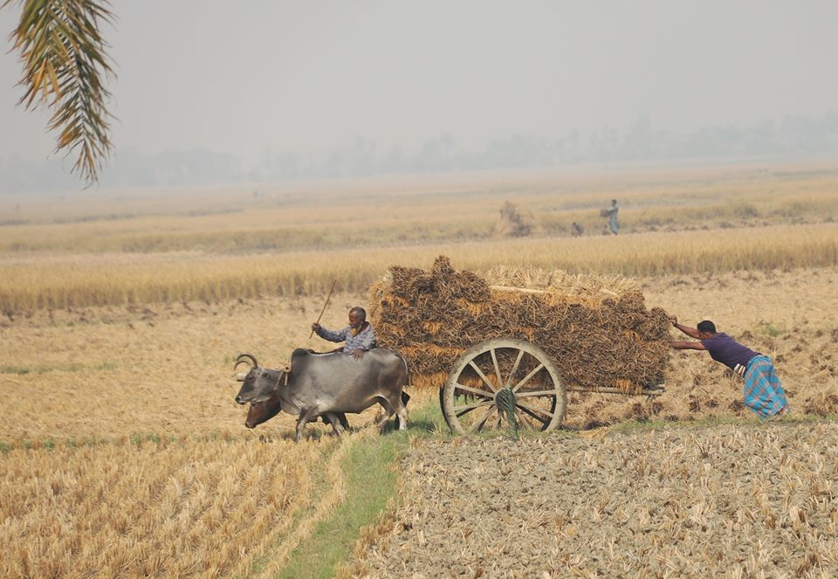
আজকের ক্লাসে অংশ গ্রহণ করার জন্য সবাইকে ধন্যবাদ
ভাল থেকো সবায়।

